Slide 1
Sabine Weiss
« Un regard à fleur de cœur… »

Slide 2
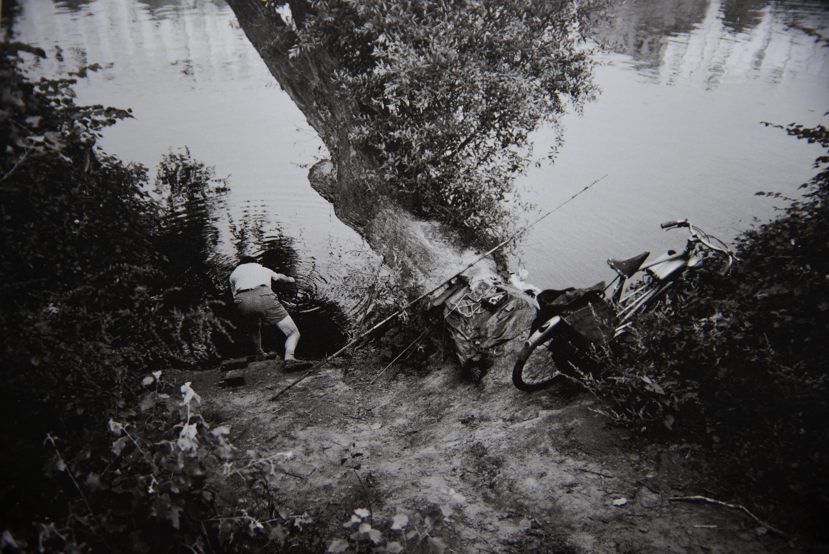

Slide 3
Photographe humaniste Aux côtés de Robert Doisneau, Willy Ronis, Edouard Boubat, Jean Philippe Charbonnier et Izis.
Le mouvement de photographie humaniste:
Naît en France en 1930 dans Paris et sa banlieue populaire
Apogée entre 1945 et 1960
Lié aux difficultés économiques de l’après-guerre
Témoigne à la fois des bonheurs simples de la vie, mais aussi des difficultés et des injustices
Traduction d’une émotion, d’une poésie (milieux artistiques, rues pavées, la nuit, le brouillard, les fêtes foraines, les amoureux…)

Slide 4
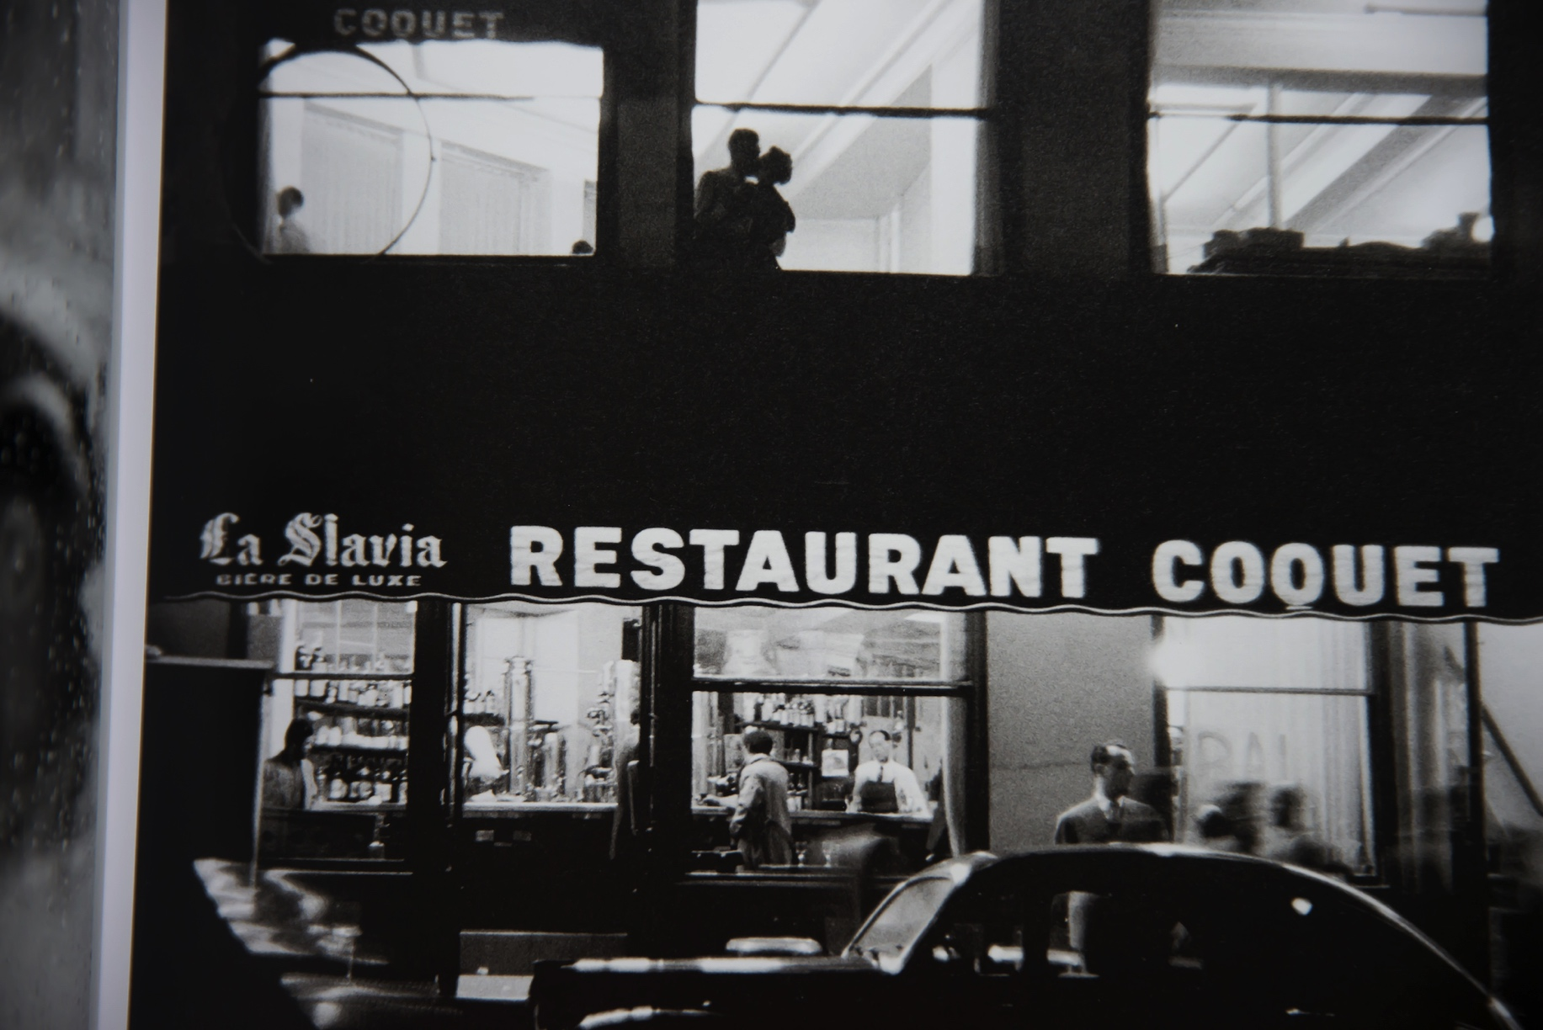

Slide 5
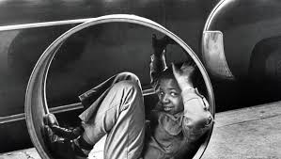
Née Sabine Weber le 23 juillet 1924 à Saint-Gingolph en Suisse, près de la frontière.
Dès l’enfance, sa mère éveille son regard dans les églises romanes et les galeries d’art
Prise de conscience très jeune que la photographie serait son métier

Slide 6
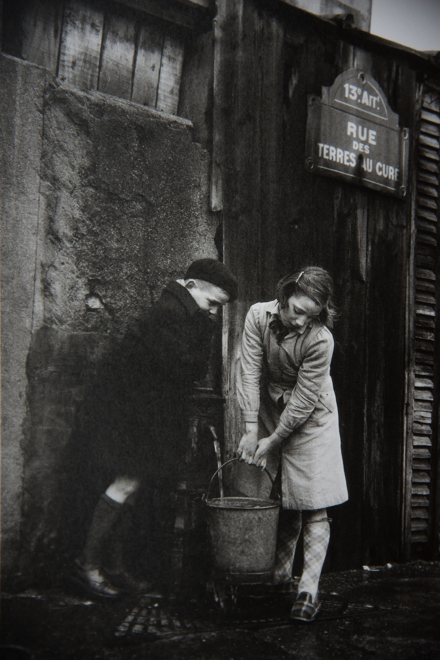

Slide 7
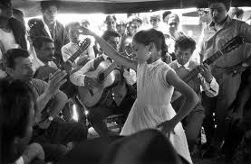
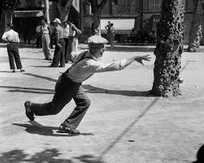
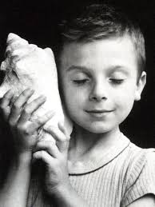
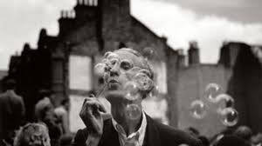
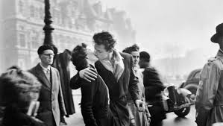
Témoignages « humanistes »
Edouard Boubat
Robert Doisneau
Sabine Weiss
Willy Ronis
Isis
L’environnement autant que le sujet
La rue
Au travail
Les loisirs
Au bistrot

Slide 8
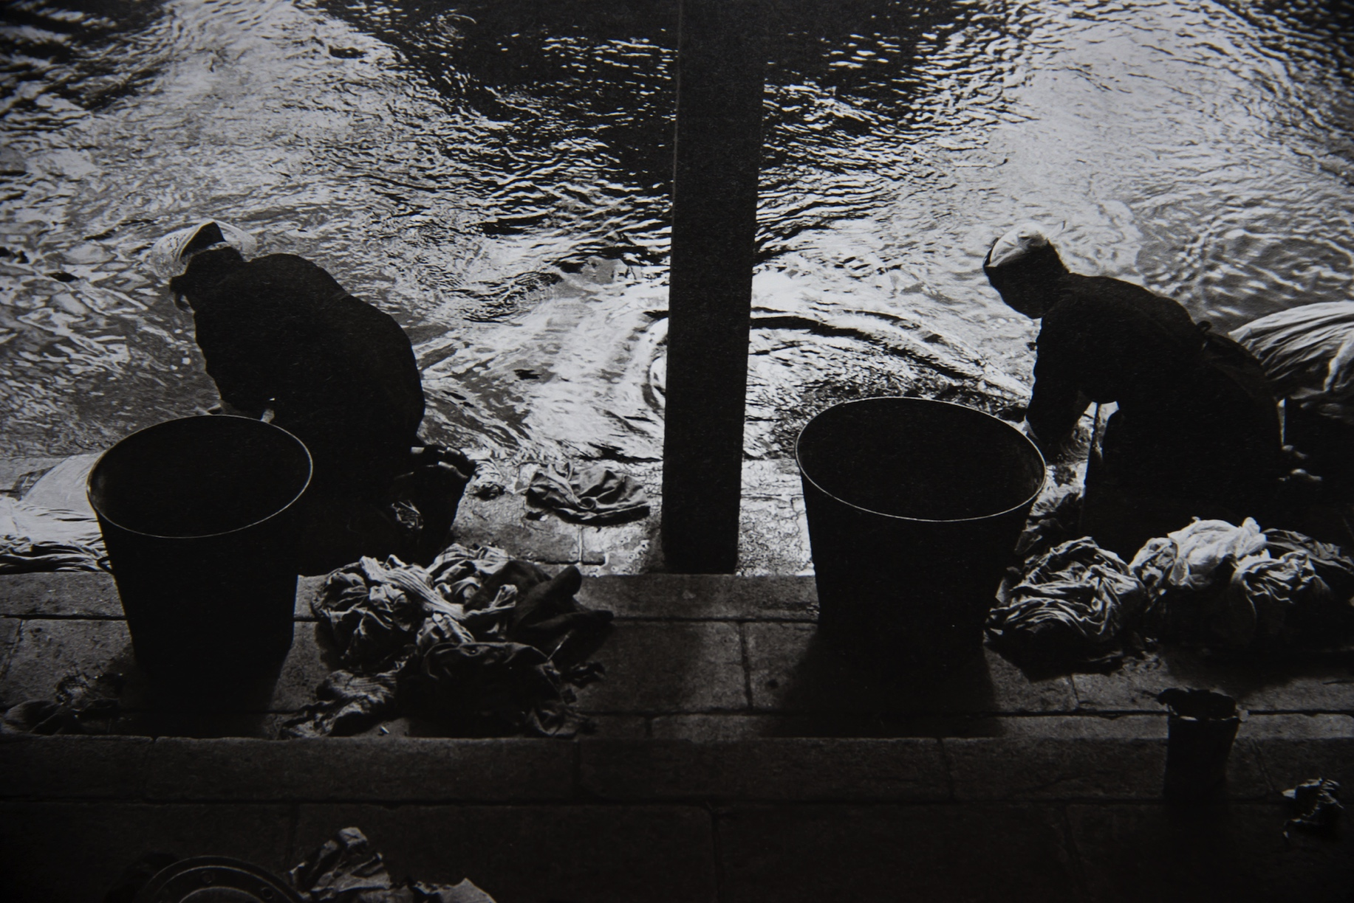

Slide 9
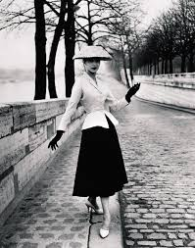
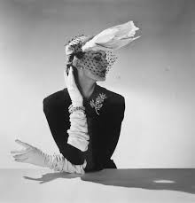
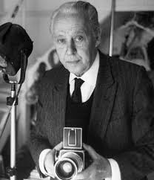
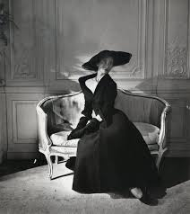
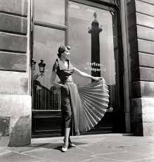
De Genève à Paris 1942 / 1946
Apprentissage du métier à Genève chez Paul Boissonnas, portraitiste de père en fils.
Diplômée en 1945
Brève activité à Genève, puis installation définitive à Paris en 1946
Devient l’assistante de Willy Maywald, photographe de mode

Slide 10
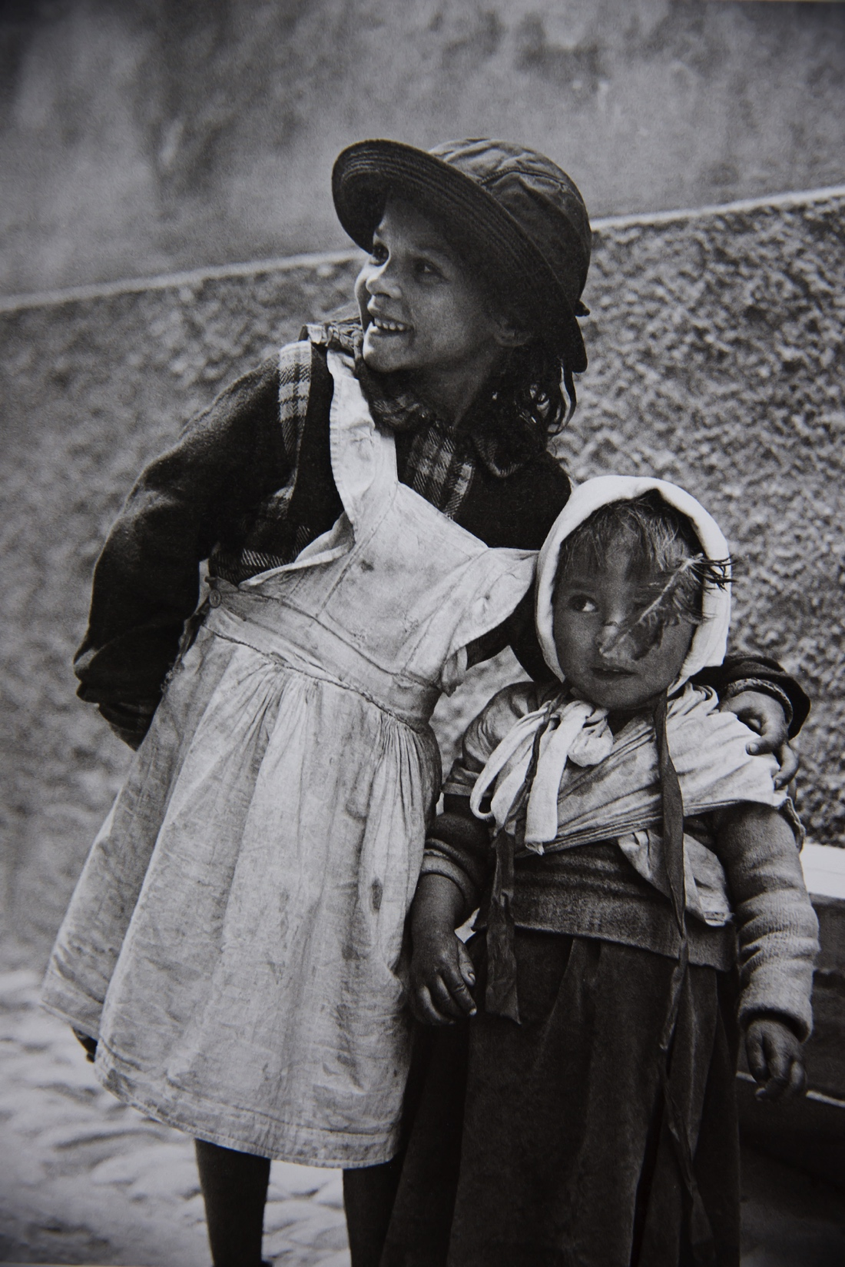

Slide 11
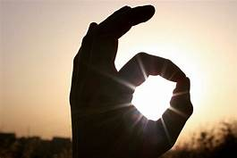
Ses débuts à Paname…
Travaille dans une petite remise, au 1er étage du 22, rue Jacob
Sans eau, sans téléphone
Rince ses épreuves dans la cour d’immeuble
« J’ai travaillé chez Maywald dans des conditions inimaginables aujourd’hui, mais avec lui j’ai compris l’importance de la lumière naturelle. La lumière naturelle comme source d’émotion »

Slide 12
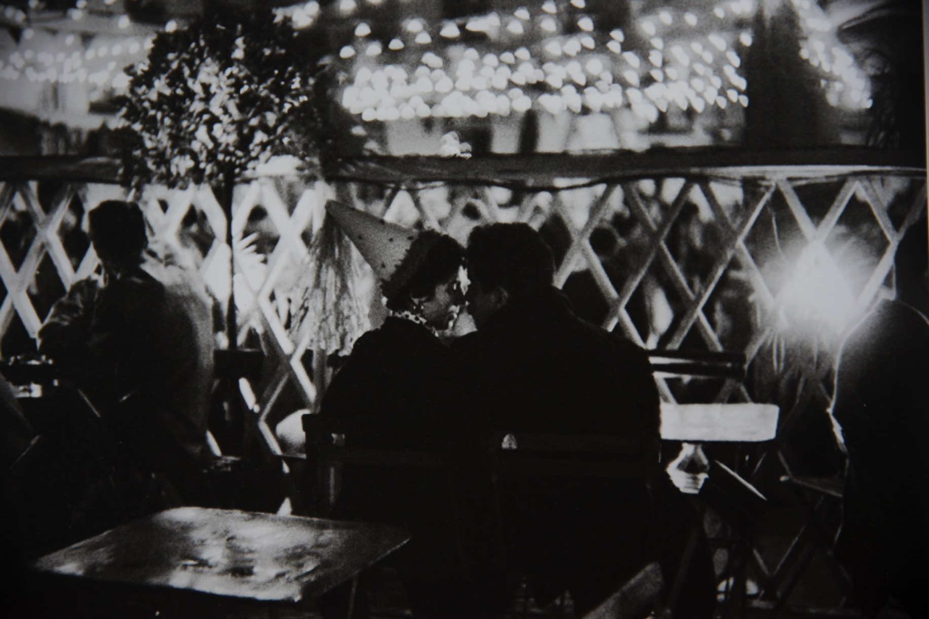

Slide 13
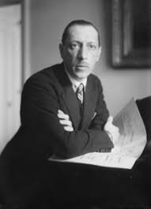
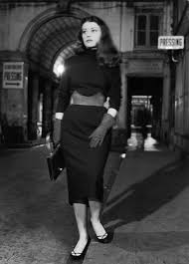
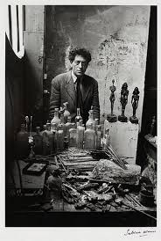
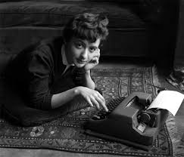
L’émancipation…
Rencontre en 1949, lors d’un voyage en Italie, le peintre américain Hugh Weiss, qu’elle épouse le 23 septembre 1950
Elle ouvre alors son propre studio et côtoie les milieux artistiques et journalistiques

Slide 14
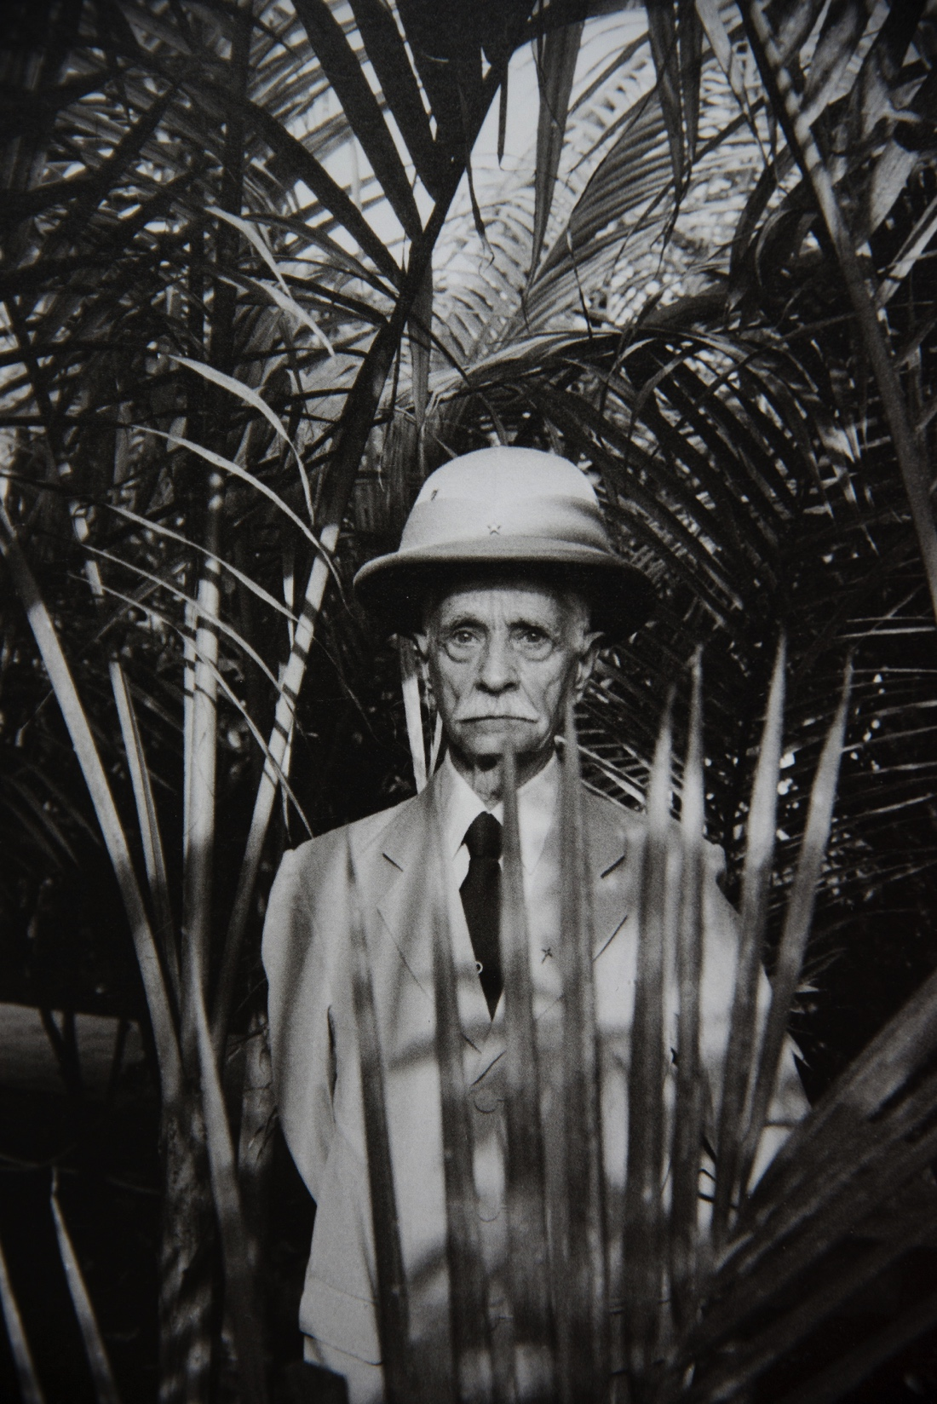

Slide 15
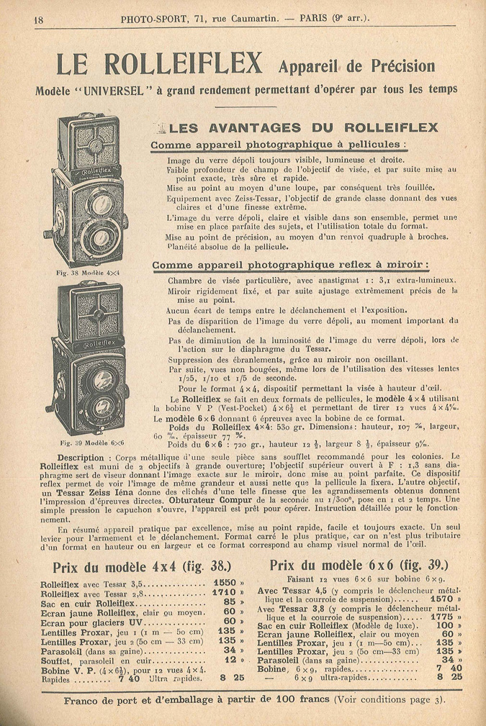
L’agence Rapho
Porte de Vanves, Paris, 1952
La plus ancienne agence de photojournalisme française
Fondée par Charles Rado en 1933 (Acronyme Rado/Photographie)
La photographie humaniste fait sa réputation
Sabine Weiss y entre en 1952 et collabore avec R.Doisneau, W.Ronis, E.Boubat, H.Cartier-Bresson, JP.Charbonnier, Isis…

Slide 16
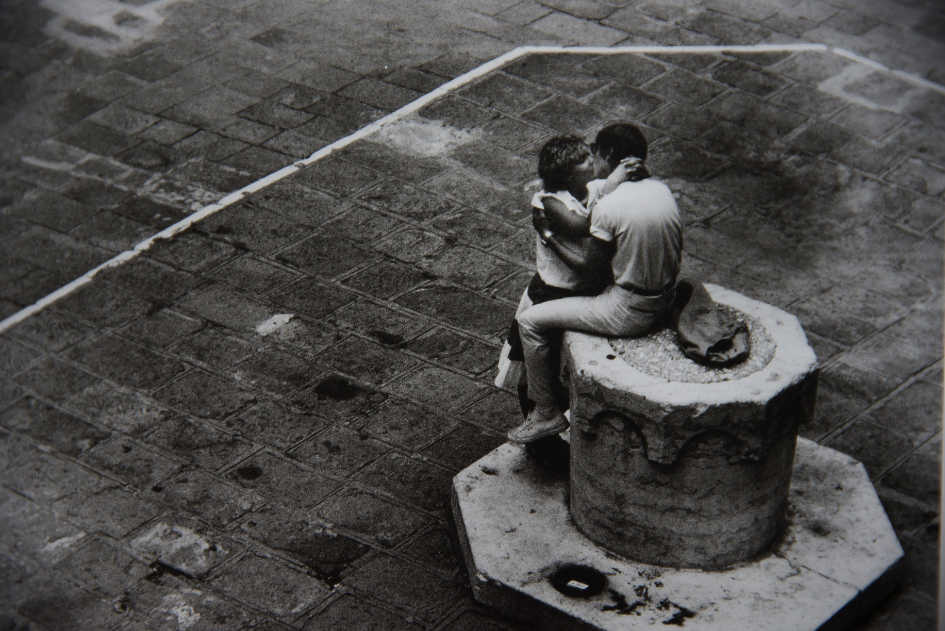

Slide 17
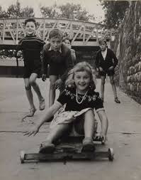
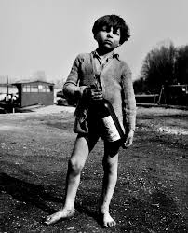
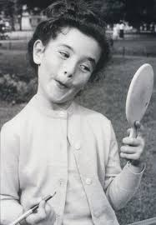
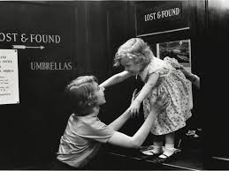
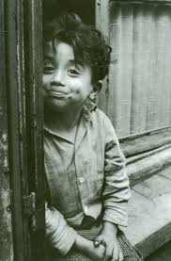
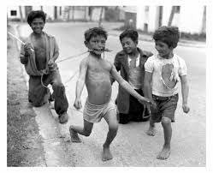
Proche de J. Cocteau, J-H. Lartigue, M. Utrillo, Miro, A. Giacometti, B. Britten…
Une sensibilité particulière pour les enfants
Voyages en Inde et en Ethiopie
« C’est une chance de parler à n’importe qui, de voyager et de rencontrer des gens différents. La photographie ouvre tellement de portes… »

Slide 18
« Je photographie pour conserver l’éphémère, fixer les hasards, garder en image ce qui va disparaître: gestes, attitudes, objets qui sont des témoignages de notre passage. L’appareil les ramasse, les fige au moment même où ils disparaissent. »

Slide 19
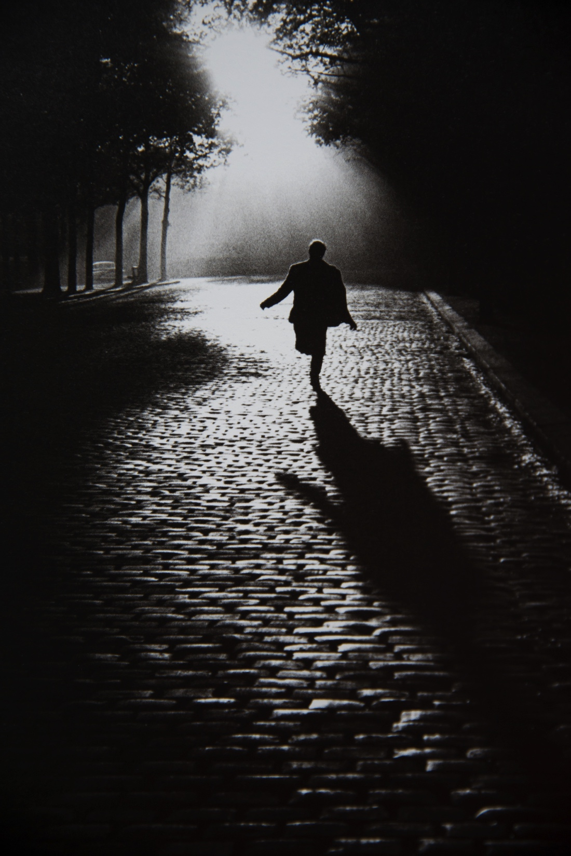

Slide 20
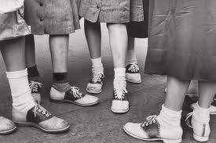
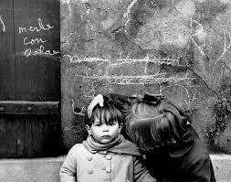
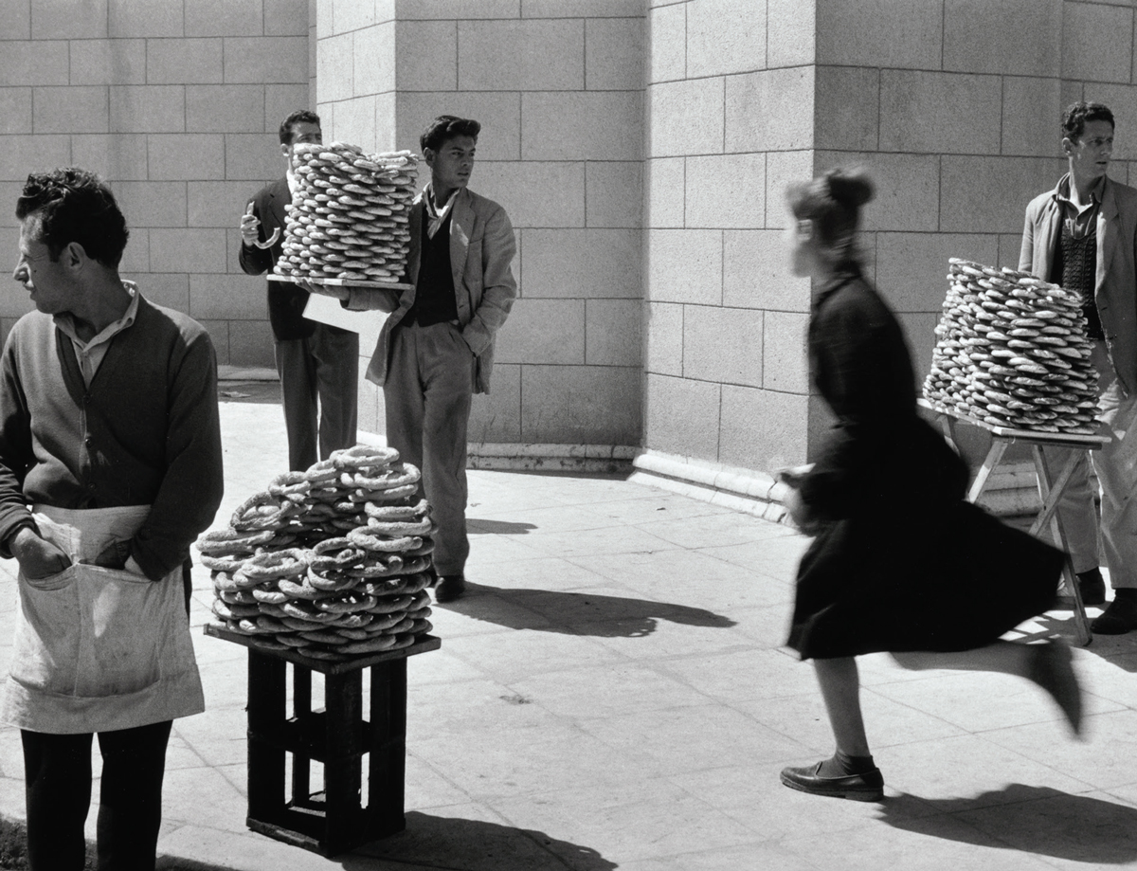
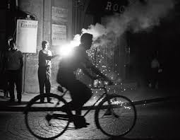
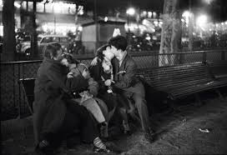
Cadrage
Technique
Sensibilité
Composition

Slide 21
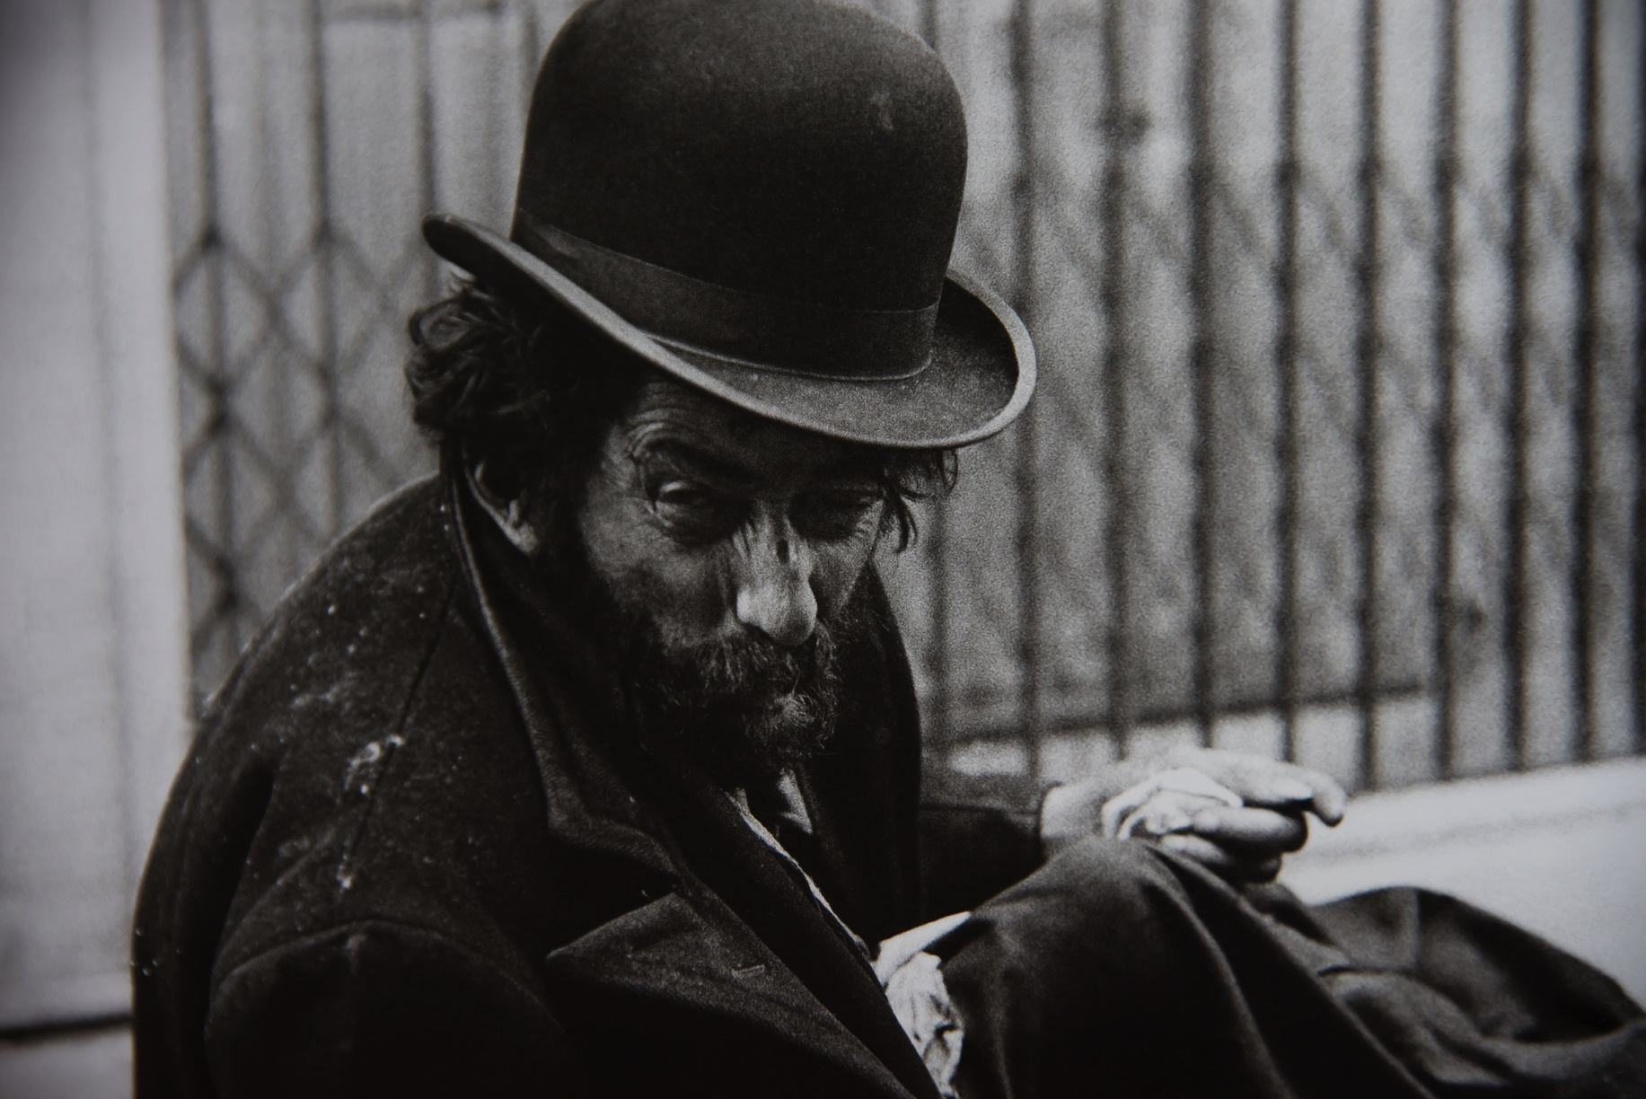

Slide 22
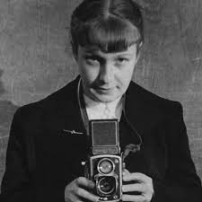
Une personnalité discrète
Mise à l’honneur au Museum of Modern Art de New-York
Reportage sur les Coptes d’Egypte
Etude sur l’île de la Réunion
Publication d’une quarantaine d’ouvrages

Slide 23
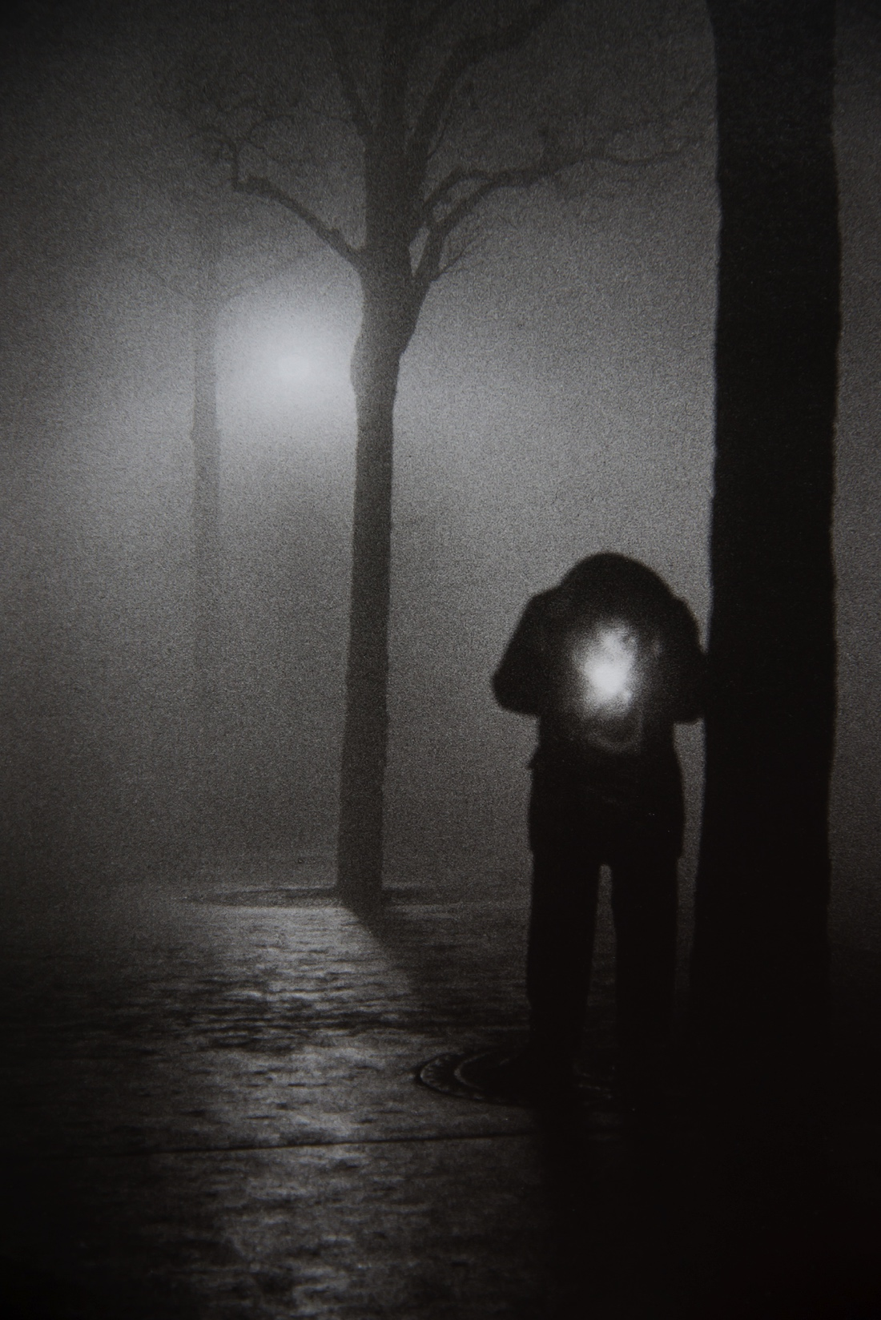

Slide 24
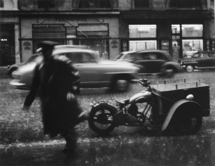
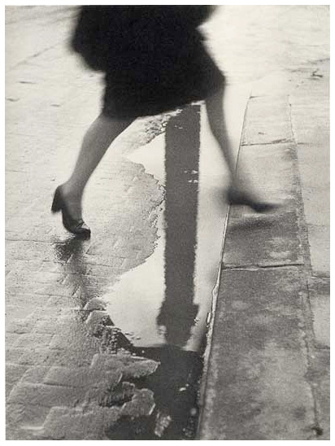
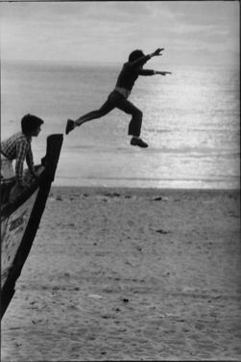
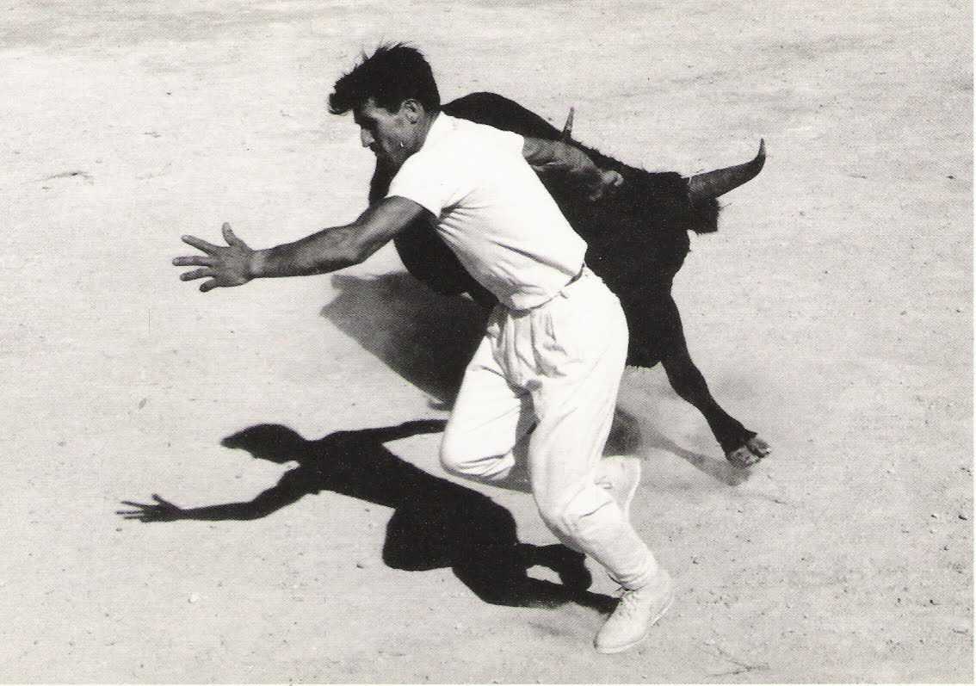
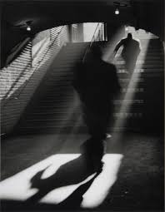
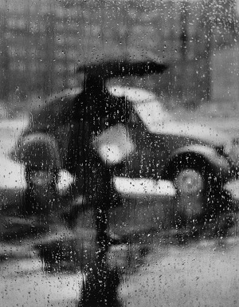
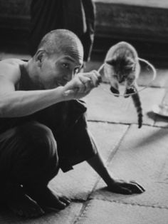
Sabine Weiss et le mouvement…

Slide 25
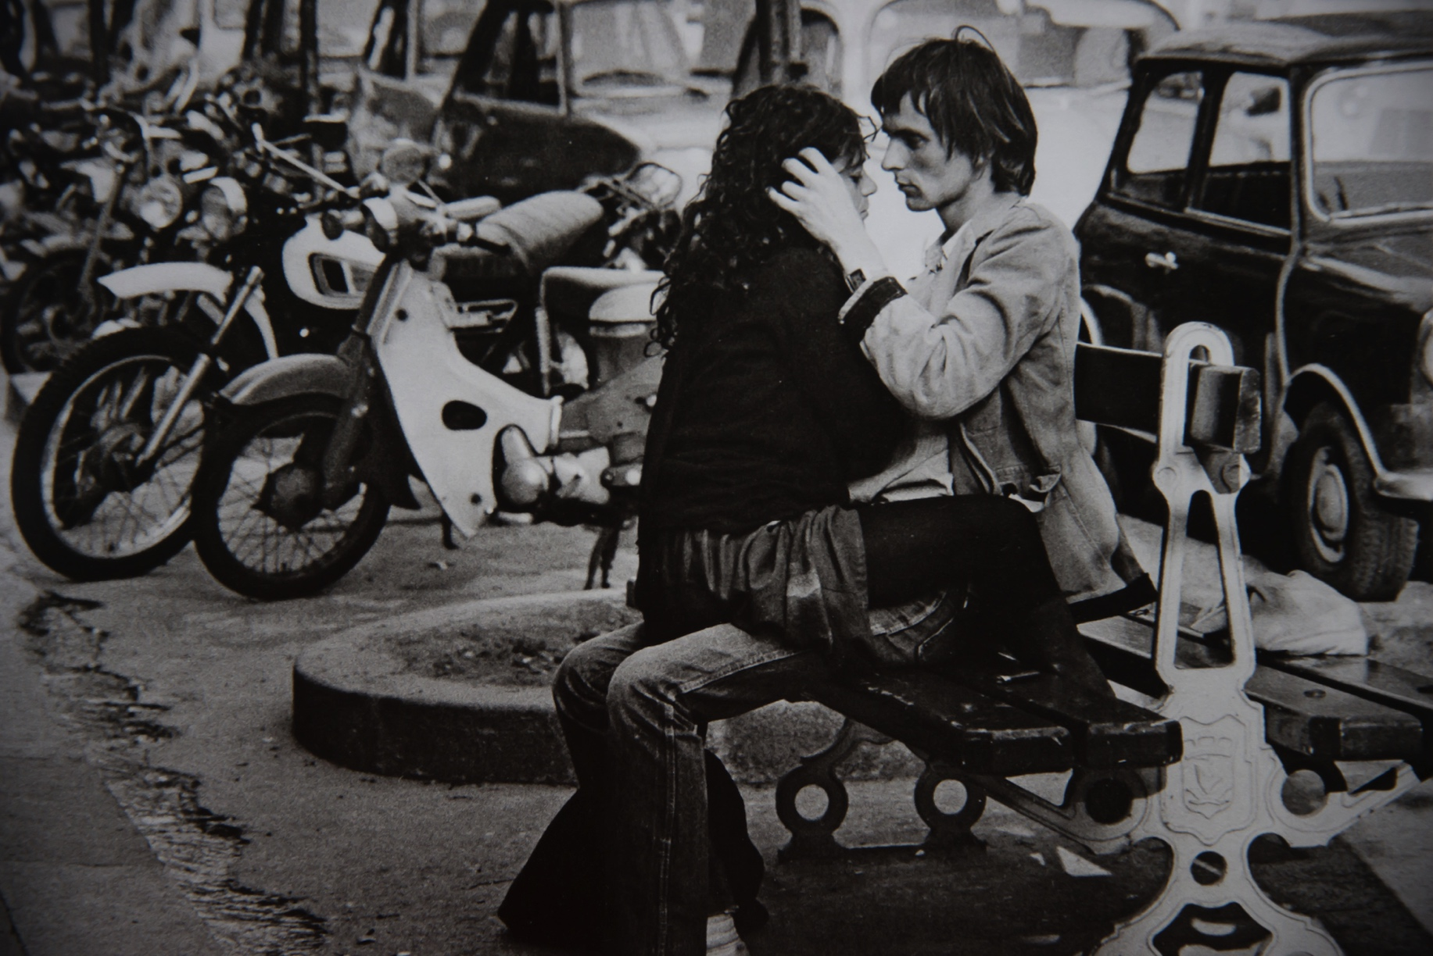

Slide 26
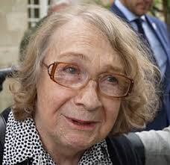
En 2017, Sabine Weiss fait don de l’ensemble de ses archives au Musée de l’Elysée de Lausanne.
200.000 négatifs
7000 planches-contact
2700 tirages vintage
2000 tirages tardifs
3500 tirages de travail
2000 diapositives
Depuis quelques années, Sabine Weiss se consacre entièrement à des expositions qui témoignent de son travail humaniste et de la sensibilité toute particulière de son œuvre.

